Slide 1
ONLINE ANGEBOT –
ENGLISH and DYNAMISCHE AUKTION –
LIEFERANTENFÜHRER
Düsseldorf
January 2024
Process Consulting Offer Solution:
Email: esourcing@sourcingsupport.de
Phone +49 211 969 4747
0 © METRO AG. Offer Sounding Board. For internal use only.

Slide 2
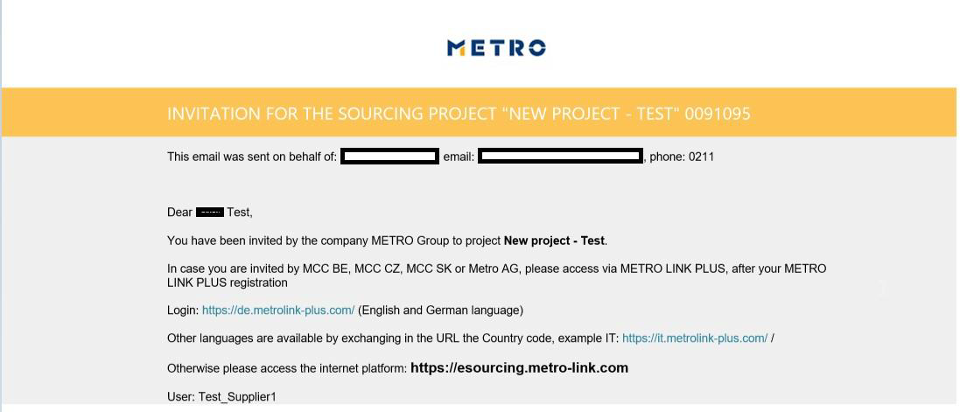
Einführung
Sie wurden eingeladen, an einer englischen oder dynamischen Auktion der Metro Group
Um Ihre Preise einzureichen, verwenden Sie die webbasierte eSourcing-Software von METRO benutzen.
Log-in: https://de.metrolink-plus.com/ (Andere sprachen sind verfügbar, indem Sie in der URL den Ländercode austaschen, zum Beispiel IT: https://it.metrolink-plus.com/ /)
Bei technischen Fragen zur Plattform wenden Sie sich bitte an Offer Solutions Services:
Email: esourcing@sourcingsupport.de Email: esourcing@sourcingsupport.de Phone +49 211 969 4747

Slide 3
So melden Sie sich bei eSourcing an via Metro Link Plus
Nachedem Sie Ihre Registrierung beim METRO LINK PLUS abgeschlossen haben, haben Sie Zugriff auf eSourcing
METRO LINK PLUS:
Login: https://de.metrolink-plus.com/

Slide 4
So greifen Sie auf Metro Link Plus zu
Nachdem Sie Ihre Registrierung bei Metro Lin Plus abgeschlossen haben, können Sie sich über https://de.metrolink-plus.com/ anmelden
Die Anmeldung erfordert zuerst ein Kennwort und im zweiten Schritt eine Zwei-Faktor-Authentifizierungsmethode

Slide 5
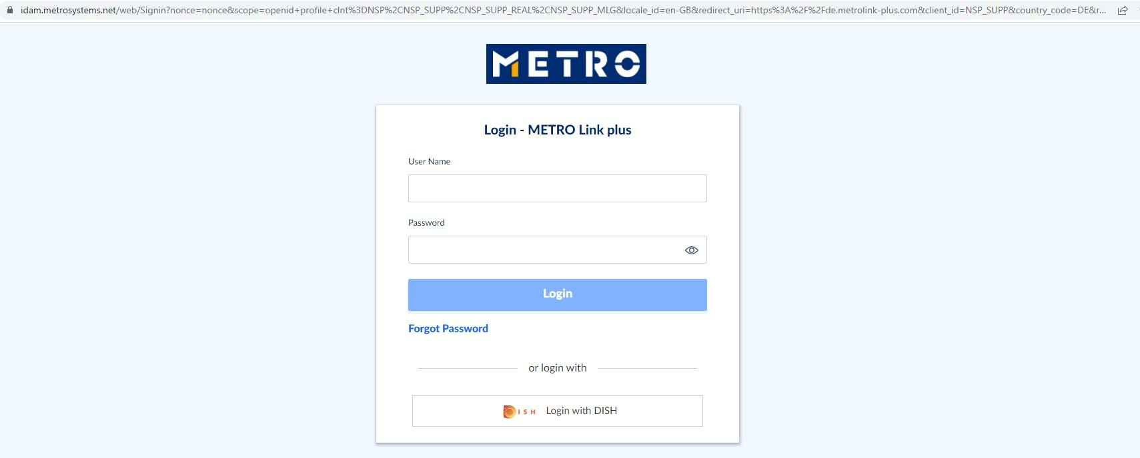
1^{-en Schritt}
Geben Sie Ihre Emailadresse und Ihr personalisiertes Kennwort ein
Wenn Sie Ihr Kennwort vergessen haben, verweden Sie bitte die Funktion “ Kennwort vergessen”, um eine neuens zu erhalten.
Wenn Sie sich zum ersten Mal anmelden oder Ihr Kennwort per Email Einlandung erhalten, müssen Sie Ihr Kennwort ändern und personalisieren.
Wenn Sie Ihr personalisiertes Kennwort einrichten, stellen Sie bitte sicher, dass es sich um ein starkes, komplexes Kennwort handelt, das die Sicherheitsanforderungen erfüllt.

Slide 6
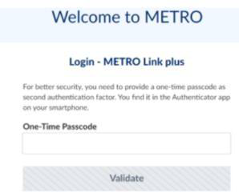
2^{en} Schritt
Zwei-Faktor-Authentifizierung mit Einmal-Kennwort ist für Lieferanten aus Sicherheitsgründen erforderlich.
Wenn Sie sich zum ersten Mal anmelden, müssen Sie Ihre Zwei-Faktor-Authentifizierung einreichen
. Bitte klicken Sie HERE für weitere Anweisungen.

Slide 7
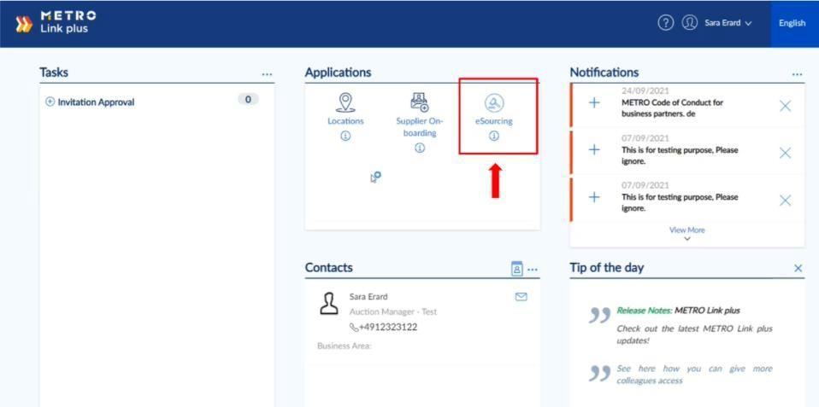
ZUGRIFF AUF eSOURCING-Anwendung
Sobald Sie Metro Link Plus eingegeben haben, klicken Sie bitte auf das Symbol “ eSourcing “, um den Antrag für die Online-Tendering einzugeben

Slide 8
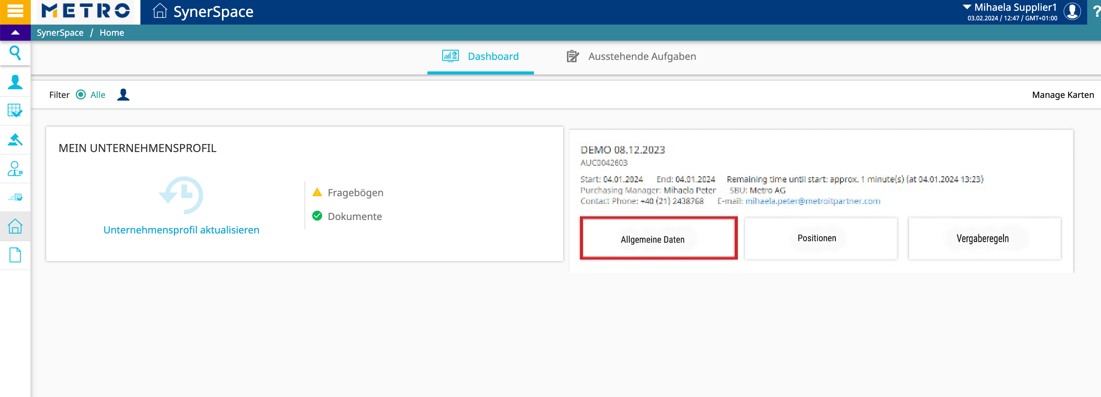
eSourcing Hauptseite
Nachdem Sie das eSourcing Symbol in Metro Link Plus anklicken, werden Sie auf der eSourcing Startseite weitergeleitet.
Auf dieser Seite sehen Sie die Projekte und Auktionen zu denen Sie eingeladen sind.
Bitte klicken Sie auf “ Allgemeine Daten “, um auf die Auktion zuzugreifen.

Slide 9
Alternative way to find the Auction
You can also click on “Menu” and navigate to “Auctions”-”Auction List” to find the Auctions you are invited to
Or you can click Auction List on the bottom of your screen

Slide 10
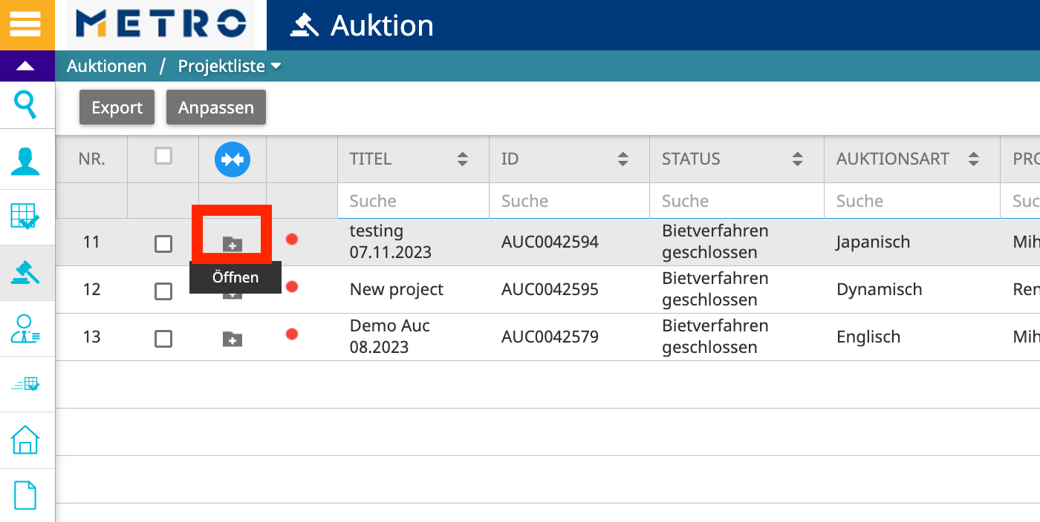
Auktion öffnen.
Bitte klicken Sie auf den graunen Ordener mit “ + “, um die Auktion zu öffnen

Slide 11
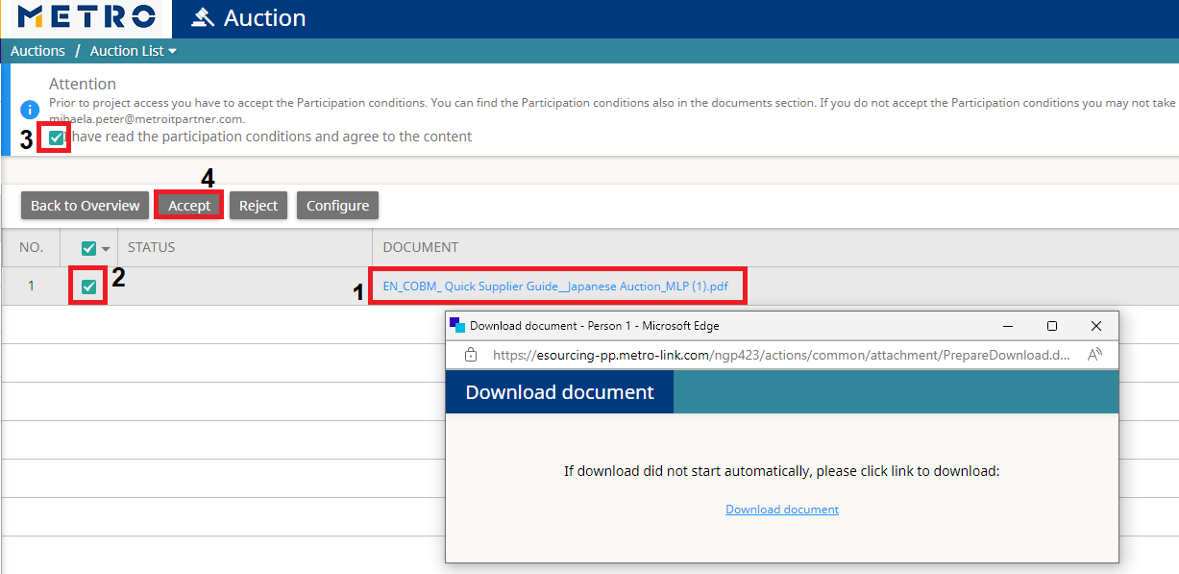
Allgemeinen Geschäftsbedingugen akzeptieren .
Damit Sie an der Auktion teilnehmen können, müssen Sie die "Allgemeinen Bedingungen" akzeptieren
Bitte stellen Sie sicher, dass Sie die als GC (1) eingestellten Dokumente herunterladen und öffnen.
Im Falle von mehr als 1 Dokument oder im Falle einer Zip-Datei, die viele Dokumente enthält, ist es immer noch obligatorisch, alle Dokumente herunterzuladen, zu öffnen und zu akzeptieren.
Wählen Sie alle Dokumentzeilen (2) aus, markieren Sie "Ich habe die Teilnahmebedingungen gelesen"(3) und klicken Sie auf "Akzeptieren" (4).
Bitte lessen Sie alle Dokumente sorgfältig durch und beachten Sie dass die Dokumente, sobald sie bestätigt sind, legal unterzeichnet sind. Nach dieser Bestätigung können Sie an der Auktion teilnehmen. Falls Sie mit dem Inhalt des Dokuments nicht einverstanden sind, wenden Sie sich so schnell wie möglich an den Käufer.

Slide 12
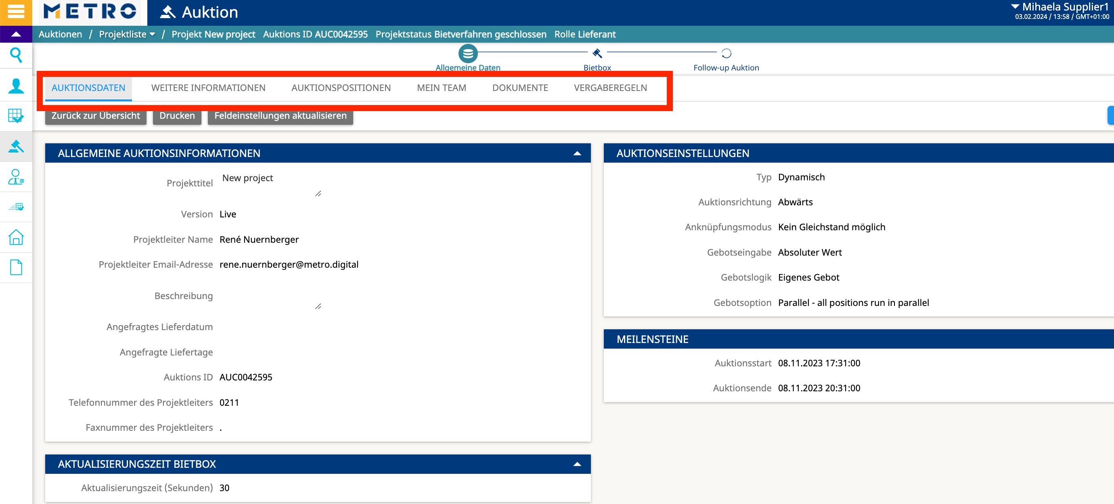
Allegemeine Informationen
Nachdem Sie die Allgemeinen Geschäftsbedingungen akzeptiert haben, haben Sie Zugriff auf die folgenden Registerkarten:
Auktionsdaten
Weitere Informationen
Auktionspositionen: Artikel die verhandelt warden.
Mein Team: Liste der Mitglieder Ihres Unternehmens, die zum Projekt eingeladen sind.
Dokumente: Liste der Ausschreibungsunterlagen die Ihren für das Projekt zur Verfügung stehen.

Slide 13
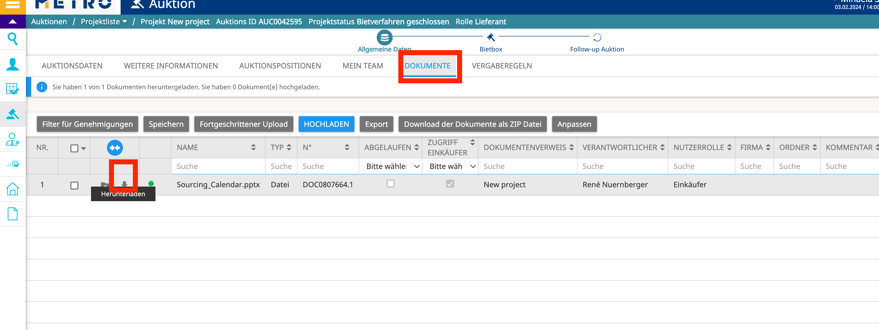
Wo Sie Dokumente finden
Auf der Registerkarte “ Dokumente “ können Sie Dokumente herunterladen und hochladen.
Um die Dokumente herunterzuladen,: Wählen Sie das Dokument aus un klicken Sie auf “Herunterladen (1)”
Sie können auch Dokumente hochladen die Sie mit dem Käfer teilen möchten (2)

Slide 14
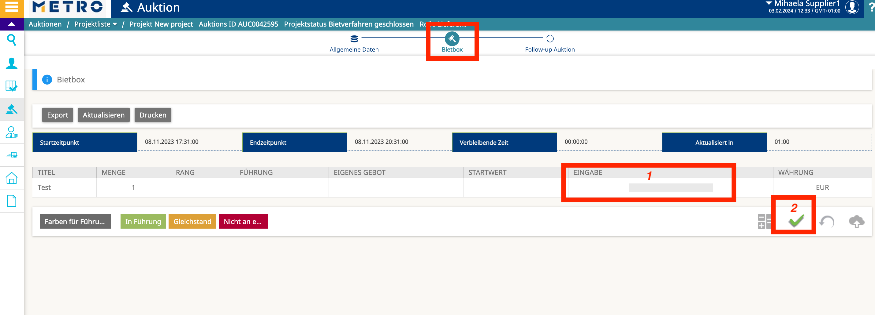
Bid Box
Während der Auktion können Sie Ihre Gebote in der Gebotsbox abgeben.
Sie können die folgenden Informationen unter diesem Bildschirm sehen:
Start– und Endzeit, Aktualisierungszeit und verbleibende Zeit der Auktion
Feedback des Käufers wie bestes Gebot, Führung, Rang, eigenes Gebot, Startpreis usw.
Sie können Werte per Artikel in in der Splate “Eintrag” (1)eingeben und dann (2) klicken um zu bestätigen

Slide 15
Auktionsregeln für ENGLISCHE Auktion
Das beste Gebot wird den Lieferanten angezeigt. Sie können ein Gebot nur abgeben, wenn es niedriger ist als das aktuelle beste Gebot.

Slide 16
Auktionsregeln für ENGLISCHE Auktion
Das beste Gebot wird den Lieferanten angezeigt. Sie können ein Gebot nur abgeben, wenn es niedriger ist als das aktuelle beste Gebot.

Slide 17
So melden Sie sich von eSourcing ab
Klicken Sie hier, um sich von eSourcing abzumelden:

Slide 18
Wie Sie uns kontaktieren können
Wenn Sie während eine Live-Auktion mit technichen Problemen konfrontiert sind, wenden Sie Sich bitte sofort and Ihren Käufer. Wenn Sie Unterstützung bei der Nutzung der eSourcing-Plattform benötigen, wenden Sie sich bitte an:
Process Consulting Offer Solution esourcing@sourcingsupport.de Telefonnummer: +49 211 969 4747
Mo. –Do.: 08:00 to 18:00
Fri.: 08:00 to 16:00

